Slide 1

LA STORIA DEL WEB

Slide 2
Introduzione:
L'origine di Internet risale agli anni sessanta, su iniziativa degli Stati Uniti d’America, che misero a punto durante la guerra fredda un nuovo sistema di difesa e di controspionaggio.
La prima pubblicazione scientifica in cui si teorizza una rete di computer mondiale ad accesso pubblico è »On-line man computer communication» nell'agosto 1962.
Prima che tutto ciò cominci a diventare una realtà pubblica occorrerà attendere il 1991 quando il governo degli Stati Uniti d'America emana la »High performance computing act», la legge con cui per la prima volta viene prevista la possibilità di ampliare, per opera dell'iniziativa privata e con finalità di sfruttamento commerciale, una rete Internet fino a quel momento rete di computer mondiale di proprietà statale e destinata al mondo scientifico. Questo sfruttamento commerciale viene subito messo in atto anche dagli altri Paesi.

Slide 3
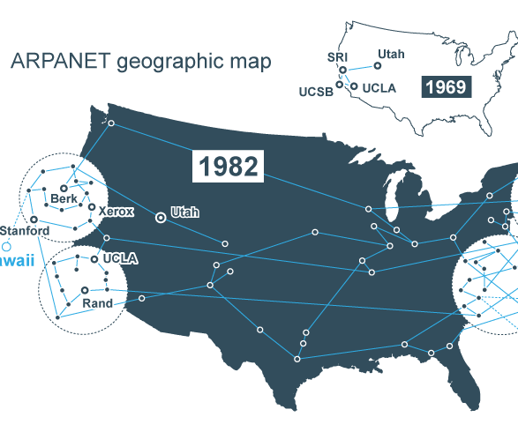
ARPANET e la sua storia

Slide 4
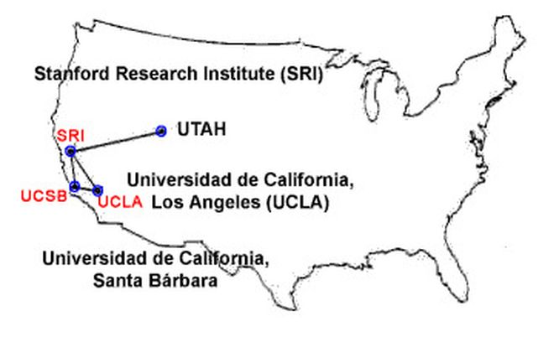
ARPANET
Il progenitore e precursore della rete Internet è considerato il progetto ARPANET, finanziato dalla DARPA, Agenzia per i Progetti di ricerca avanzata per la Difesa, un'agenzia dipendente dal Ministero della Difesa statunitense.
La rete venne fisicamente costruita nel 1969 collegando quattro nodi: l'Università della California di Los Angeles, l'SRI di Stanford, l'Università della California di Santa Barbara, e l'Università dello Utah. L'ampiezza di banda era di 50 kbps. Negli incontri per definire le caratteristiche della rete, vennero introdotti i fondamentali Request for Comments, tuttora i documenti fondamentali per tutto ciò che riguarda i protocolli informatici della rete e i loro sviluppi.

Slide 5
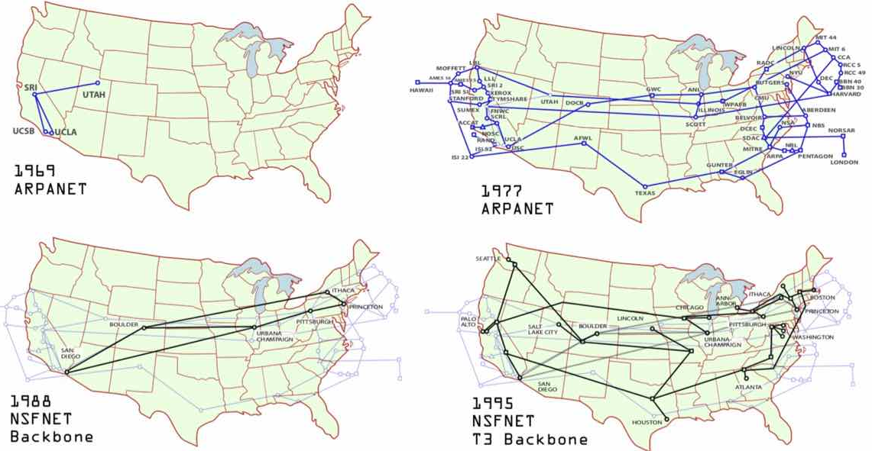
I primi nodi si basavano su un'architettura client/server, e non supportavano quindi connessioni dirette (host-to-host). Le applicazioni eseguite erano fondamentalmente Telnet e i programmi di File Transfer Protocol (FTP). Il servizio di posta elettronica fu inventata da Ray Tomlinson della BBN nel 1971, derivando il programma da altri due: il SENDMSG per messaggi interni e CPYNET, un programma per il trasferimento dei file. L'anno seguente Arpanet venne presentata al pubblico, e Tomlinson adattò il suo programma perché funzionasse anche su questa rete e divenne subito popolare.
La super-rete dei giorni nostri è risultata dall'estensione di questa prima rete, creata sotto il nome di ARPANET.

Slide 6
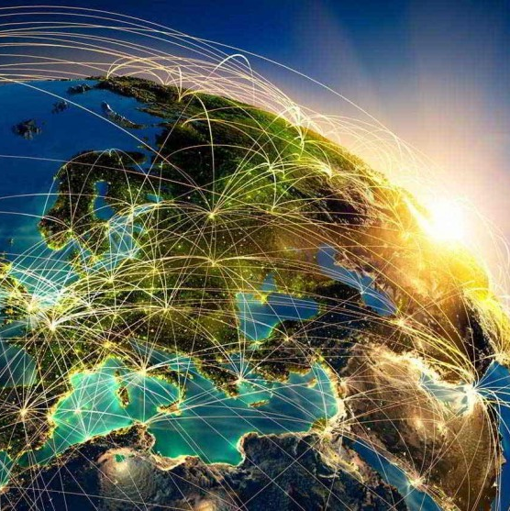
Da ARPANET a INTERNET

Slide 7
L’evoluzione di ARPANET
In pochi anni, ARPANET allargò i suoi nodi oltreoceano, contemporaneamente all'avvento del primo servizio di invio pacchetti a pagamento.
In Francia si inizia la costruzione della rete CYCLADES, mentre la rete norvegese NORSAR permette il collegamento di Arpanet con lo University College di Londra.
L'espansione proseguì sempre più rapidamente, tanto che il 26 marzo del 1976 la regina Elisabetta II spedì un'email alla sede del Royal Signals and Radar Establishment.

Slide 8

Tutto era pronto per il cruciale passaggio a Internet, compreso il primo virus telematico: il 27 ottobre 1980, facendo esperimenti sulla velocità di propagazione delle e-mail, Arpanet venne totalmente bloccata a causa di un errore negli header del messaggio (contiene informazioni di controllo necessarie al funzionamento della rete, cioè le informazioni di protocollo).
Definendo il Transmission Control Protocol (TCP) e l'Internet Protocol (IP), DCA e ARPA diedero il via ufficialmente a Internet come l'insieme di reti interconnesse tramite questi protocolli.

Slide 9

La storia del protcollo IP

Slide 10
L’invenzione del protocollo TCP/IP
I due protocolli TCP e IP furono concepiti da Bob Kahn e Vinton Cerf nel 1974, con l’obiettivo di soddisfare una richiesta della DARPA (Defence Advanced Research Project Agency), che prevedeva l’interconnessione delle reti di calcolatori allora esistenti, come quella militare ARPANET, SATNET e altre network tecnologicamente diverse e indipendenti.
L’obiettivo era permettere a una serie di calcolatori eterogenei di interconnettersi fra loro. Un obiettivo raggiunto a tal punto che ancora oggi il TCP IP rappresenta Internet per antonomasia.
In realtà, la coppia di protocolli ha avuto continue evoluzioni nel corso del tempo per consentire applicazioni sempre più moderne e meccanismi di trasporto sempre più stabili e affidabili.
Così nei quarant’anni di storia del TCP IP vi sono state oltre 100 differenti modifiche e standardizzazioni RFC riferite al protocollo, come quelle pensate per supportare le nuove tecnologie e le comunicazioni mobile.

Slide 11

Il protocollo TCP (Transmission Control Protocol – Protocollo di controllo della trasmissione) gestisce l’organizzazione e il flusso comunicazionale dei dati, impacchetta le informazioni da inviare in capsule dalle dimensioni predefinite che vengono poi ricomposte nell’elaboratore destinatario a formare il messaggio originariamente inviato.
D’altra parte, il protocollo IP permette di identificare in modo univoco una macchina all’interno di una rete, verifica la correttezza delle trasmissioni, quantifica gli eventuali pacchetti persi nel corso della comunicazione e ne richiede l’eventuale rinvio.
Insomma, il protocollo TCP IP consente le attuali comunicazioni fra dispositivi collegati a reti diverse e rappresenta forse uno dei migliori progetti umani a lungo termine che si sia mai realizzato.

Slide 12
Le date fondamentali nella storia della rete sono:
•1957: Gli Stati Uniti formano la Advanced Research Project Agency (ARPA) nell’ambito del Dipartimento della Difesa per studiare applicazioni di scienza e tecnologia all’uso militare.
•1962: Parte il progetto di realizzare una rete in grado di continuare a funzionare anche in caso di attacco nucleare. Il progetto finale consiste in una rete a commutazione di pacchetto.
•1968: Nasce la rete ARPANET con il collegamento dei primi quattro siti (quattro Università che usano tutte sistemi diversi). Il collegamento usa linee telefoniche a 50 Kbps, il protocollo utilizzato per comunicare tra gli host viene chiamato NCP (Network Control Protocol).
•1972 : La rete ARPANET collega 32 nodi (università e strutture governative) usando linee telefoniche, reti satellitari e onde radio; Ray Tomlinson crea un programma per la posta elettronica usato dai docenti universitari per comunicare con i colleghi.
•1973: Comincia lo sviluppo del TCP/IP.
•1982: Si inizia ad usare il termine Internet come insieme di internet TCP/IP collegate tra loro.
•1983: ARPANET viene divisa separando la parte pubblica (ARPAnet e poi Internet) da quella militare (MILnet Military Network). L’Università del Wisconsin introduce il DNS per la risoluzione dei nomi.
•1989: Nasce il servizio Web al CERN, il centro Europeo per la ricerca sulla fisica nucleare.

